Slide 1
Разработка игры “Звездный разрушитель”
Выполнил студент группы 2-41 Прохоров М. В.

Slide 2
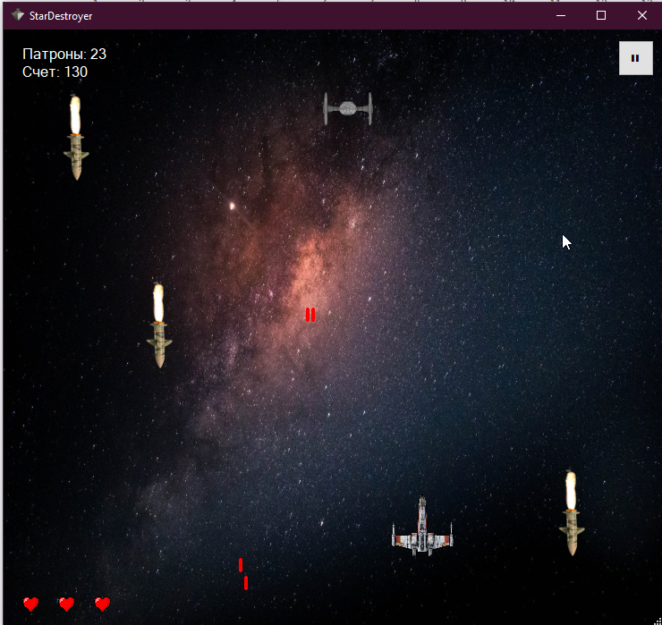
Постановка задачи
Необходимо разработать игру “Звездный разрушитель”, в которой необходимо управлять космическим кораблем с помощью мыши, уворачиваться от вражеских объектов и уничтожать их с помощью пушки, нажимая на ПРОБЕЛ. Помимо этого в игре должно быть реализовано:
Сохранение рекордов в файл;
Возможность установки на паузу;
Масштабирование.

Slide 3
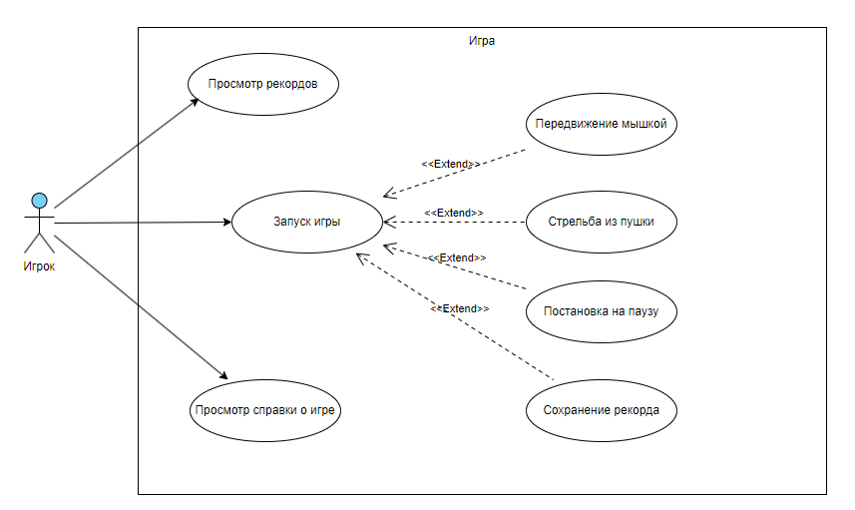
Диаграмма прецедентов

Slide 4
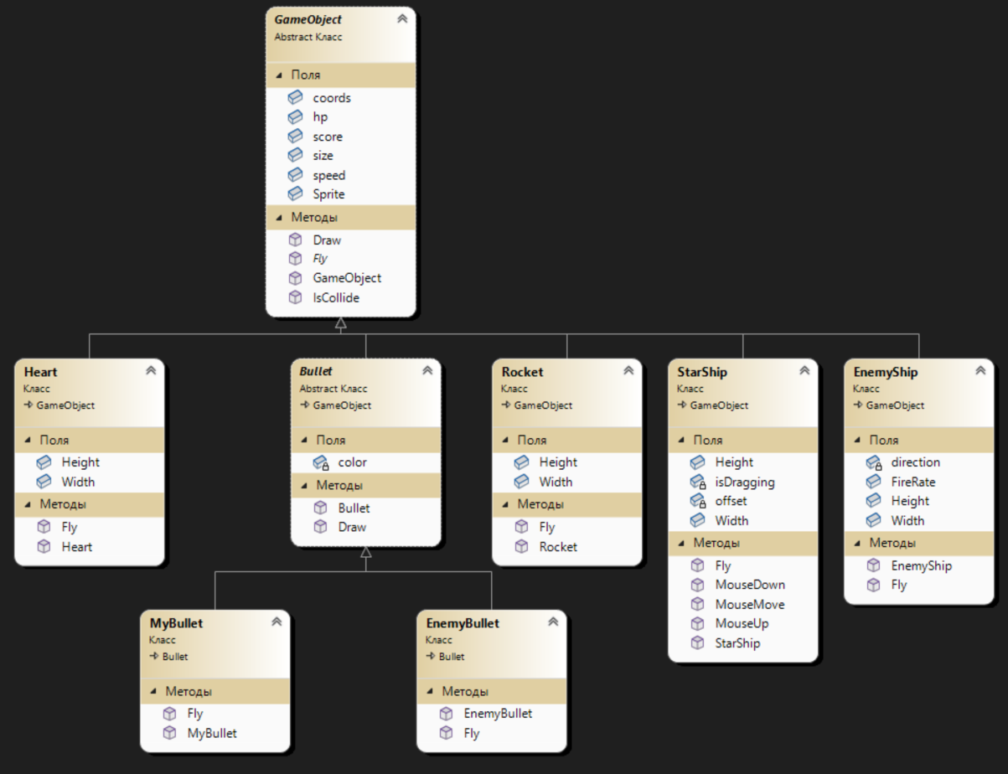
Объектная модель

Slide 5
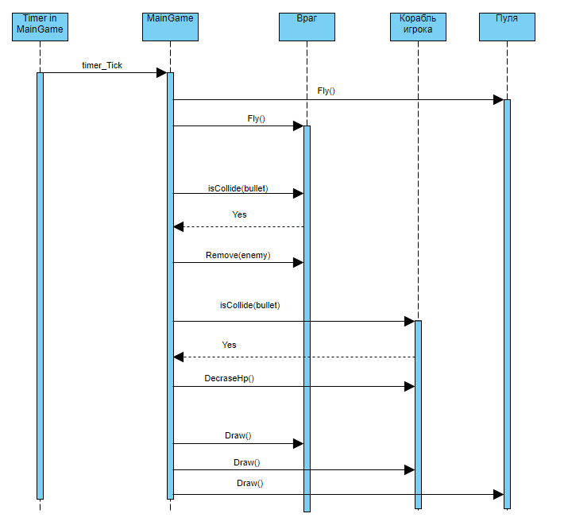
Динамическая модель

Slide 6
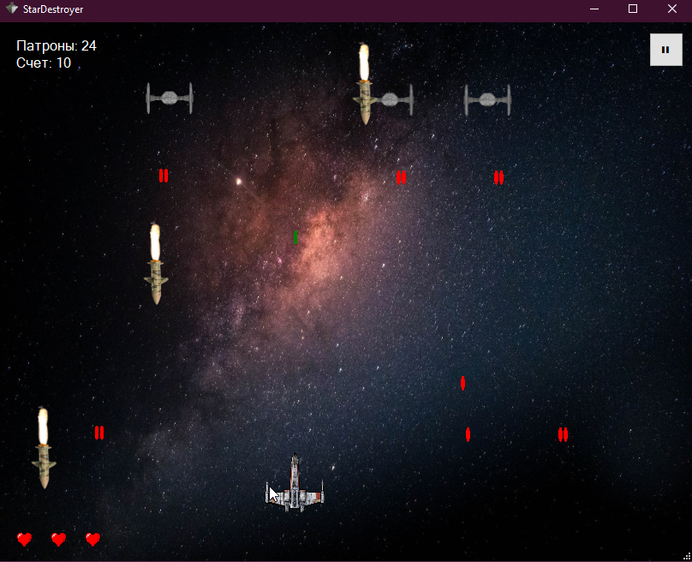
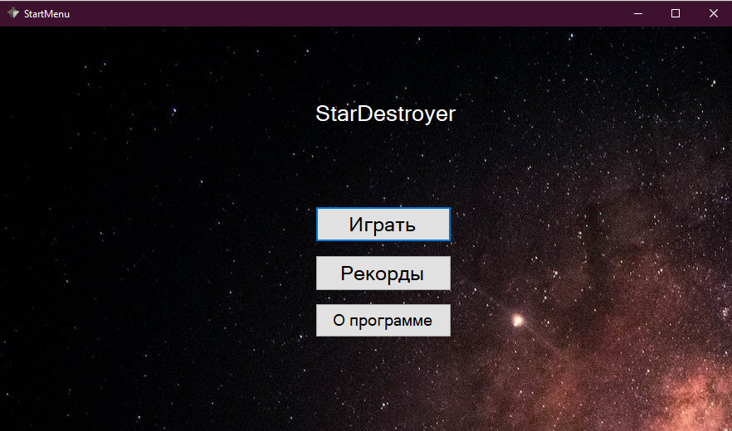
Внешний вид программы

Slide 7
Спасибо за внимание

